Slide 1
Straumann Emdogain® zur Wundheilung

Slide 2
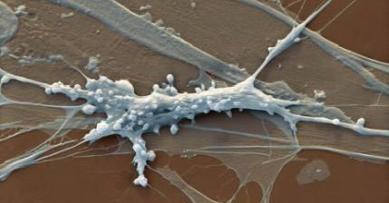
Wie stimuliert Emdogain® die Wundheilung?
Stimulation von Zellen, die essentiell für die Wundheilung sind (Fibroblasten)¹:
Migration and Proliferation^{1,2}
Produktion einer extracellulären Matrix (z.B. Kollagen)^{3,4}
Produktion von Wachstumsfaktoren wie⁴
Transforming Growth Factor β (TGF-β)
Vascular Endothelial Growth Factor (VEGF)
¹ Zeldich et al (2007) Enamel matrix derivative stimulates human gingival fibroblast proliferation via ERK. J Dent Res. 2007 Jan;86(1):41-6.
² Hoang AM e al (2000) In vitro wound healing responses to enamel matrix derivative. J Periodontol. 2000 Aug;71(8):1270-7.
³ Zeldich E et al (2007) Enamel matrix derivative protects human gingival fibroblasts from TNF-induced apoptosis by inhibiting caspase activation. J Cell Physiol. 2007 Dec;213(3):750-8.
⁴ Tonetti et al (2004) Gene expression profiles of periodontal ligament cells treated with enamel matrix proteins in vitro: analysis using cDNA arrays. Parkar MH, Tonetti M. J Periodontol. Nov;75(11):1539-46.

Slide 3
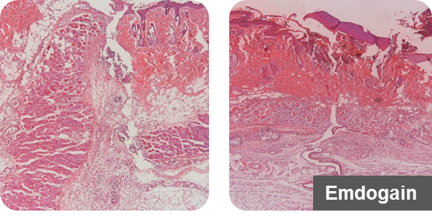
Wie stimuliert Emdogain® die Wundheilung?
Beschleunigt den Wundverschluss und die Re-Epithelialisierung um 70 % in der frühen Heilungsphase¹
verdoppelt die Geschwindigkeit des Weichgewebeaufbaus (Dicke)^{2,3}
Verbessert signifikant Keratinisierung in der frühen Heilungsphase^{4,5}
¹Villa et al. (2015) A Proline-Rich Peptide Mimic Effects of EMD in Rat Oral Mucosal Incisional Wound Healing. J Periodontol. 2015 Dec;86(12):1386-95.
²Tonetti et al (2004). Healing, post-operative morbidity and patient perception of outcomes following regenerative therapy of deep intrabony defects. J Clin Periodontol. 2004 Dec;31(12):1092-8.
³Al-Hezaimi et al (2012) The effect of enamel matrix protein on gingival tissue thickness in vivo. Odontology. 2012 Jan;100(1):61-6.
⁴Shin et al (2007) A comparative study of root coverage using acellular dermal matrix with and without enamel matrix derivative. J Periodontol. 2007 Mar;78(3):411-21.
⁵Pilloni et al (2006). Root coverage with a coronally positioned flap used in combination with enamel matrix derivative: 18-month clinical evaluation. J Periodontol. 2006 Dec;77(12):2031-9.

Slide 4
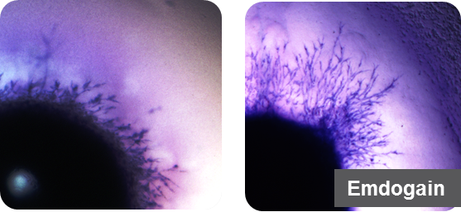
Wie stimuliert Emdogain® die Wundheilung?
Senkt signifikant die Entzündung durch Modulation der Produktion von Entzündungsfaktoren, die mit der Wundheilung zusammenhängen¹
Verbessert signifikant die post-operative Revaskularisierung^{2, 3}
Wirkt antibakteriell and antiseptisch gegen orale Pathogene⁴
¹ Sato et al (2008) Enamel matrix derivative exhibits anti-inflammatory properties in monocytes J Periodontol. Mar;79(3):535-40.¹
² Aspriello et al (2011). Effects of enamel matrix derivative on vascular endothelial growth factor expression and microvessel density in gingival tissues of periodontal pocket: a comparative study. J Periodontol. 2011 Apr;82(4):606-12.
³Guimarães et al(2015). Microvessel Density Evaluation of the Effect of Enamel Matrix Derivative on Soft Tissue After Implant Placement: A Preliminary Study. Int J Periodontics Restorative Dent. 2015 Sep-Oct;35(5):733-8.
⁴Arweiler et al (2002). Antibacterial effect of an enamel matrix protein derivative on in vivo dental biofilm vitality. Clin Oral Investig. 2002 Dec;6(4):205-9. Epub 2002 Nov 14.
Notes:
Long term results based on periodontal parameters -> short-term visually detectable success

Slide 5
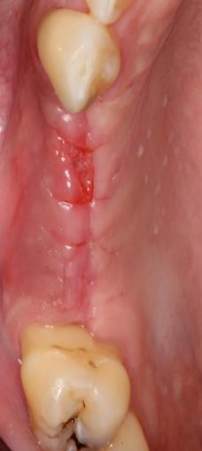
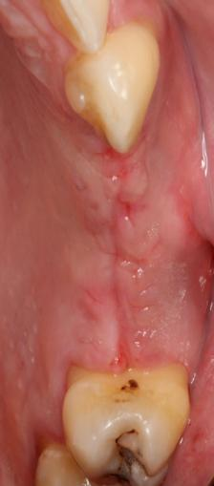
Ergebnisse – Visuelle Betrachtung
Heilung 10 Tage post-op nach Fädenentfernung
Test mit
Emdogain®
Weniger Schwellung, schnellere Heilung
Kontrolle®
Guimarães GF, de Araújo VC, Nery JC, Peruzzo DC, Soares AB. Microvessel Density Evaluation of the Effect of Enamel Matrix Derivative on Soft Tissue After Implant Placement: A Preliminary Study. Int J Periodontics Restorative Dent. 2015 Sep-Oct;35(5):733-8

Slide 6
Nutzenversprechen von Emdogain®
Reduziert das Risiko für Wundkomplikationen durch Stimulation der Weichgewebeheilung und durch Schutz vor oralen Pathogenen
Für invasive und komplexe Behandlungen; kompromittierte Patienten
Verbessert die ästhetischen Ergebnisse durch Beschleunigung der Weichgewebe-heilung und durch Stimulation des Aufbaus der keratinisierten Gingiva
Für ästhetische Behandlungen und Premium-Praxen
Verbessert den Patientenkomfort durch Reduktion des Risikos für frühe post-operative Entzündungen und Schmerzen
Fordernde und ängstliche Patienten

Slide 7
Anwendung der Indikation “Wundheilung”
Behandlungen
Orale Chirurgie
Implantation
Peri-implantäre Behandlungen (Peri-implantitis)
Knochenaufbau
Zahnextraktionen
Parodontalbehandlungen
Dentalhygienische Behandlungen
…..
Straumann Emdogain® kann verwendet werden, um den Prozess der Weichgewebeheilung zu unterstützen (als Teil von oralchirurgischen Behandlungen)

Slide 8
Danke
Straumann GmbH
Heinrich-von-Stephan Straße 21
DE- 79100 Freiburg
Tel.: 0761/ 45010
Fax: 0761/ 4501 149
www.straumann.de

